Slide 1


Slide 2
Наша семья открывает страницы своего альбома для вас.
Мы вам сейчас покажем
Историю одну,
Про хорошую и дружную семью,
А поможет нам в этом
Семейный альбом,
Мы его с вами сейчас пролистаем,
Это наша семья – Толпыго,
Знакомьтесь и смотрите
Вместе с нами.

Slide 3
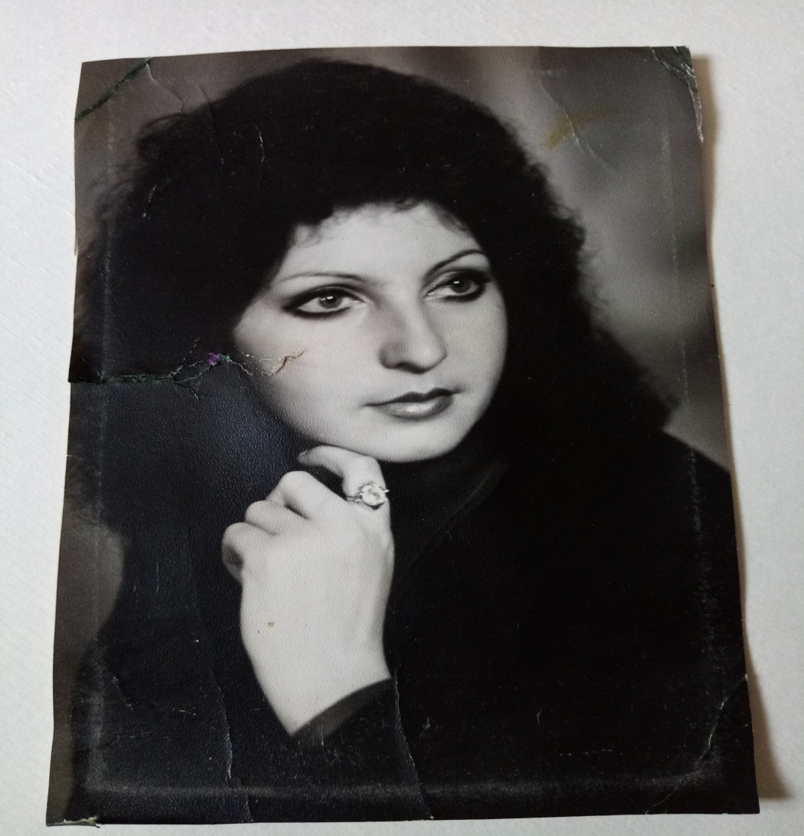
листаем первую страницу нашего семейного альбома.
Жена – Валентина Ивановна

Slide 4
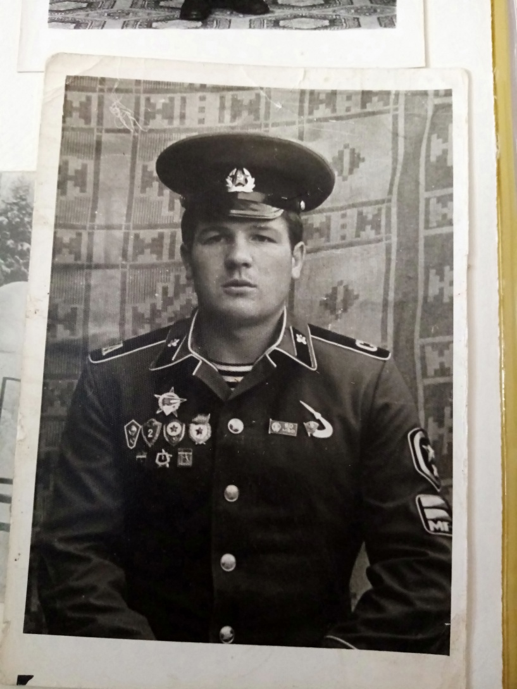
Муж – Александр Владимирович

Slide 5
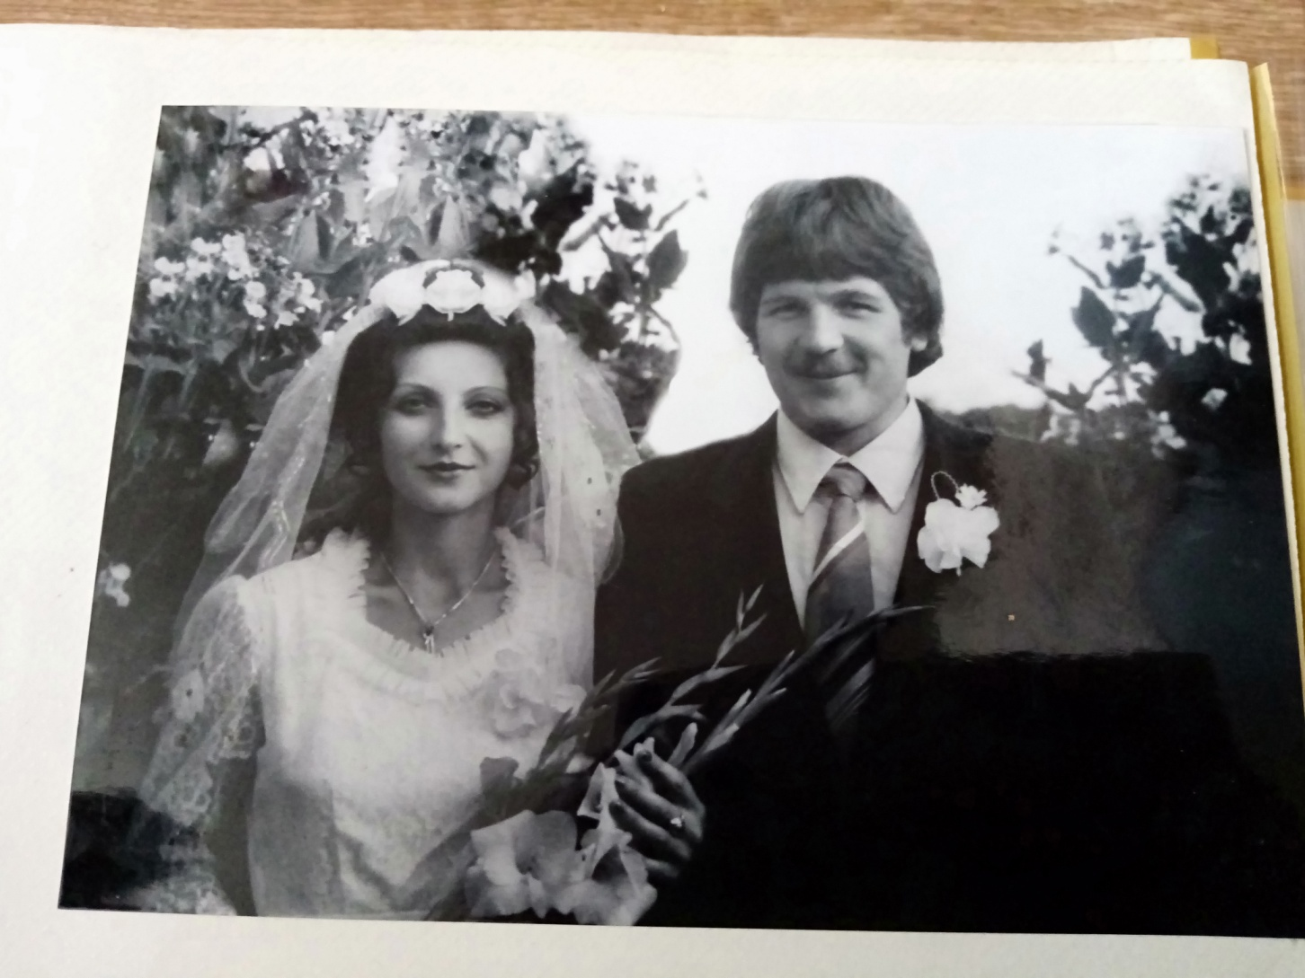
Незабываемый день свадьбы!

Slide 6
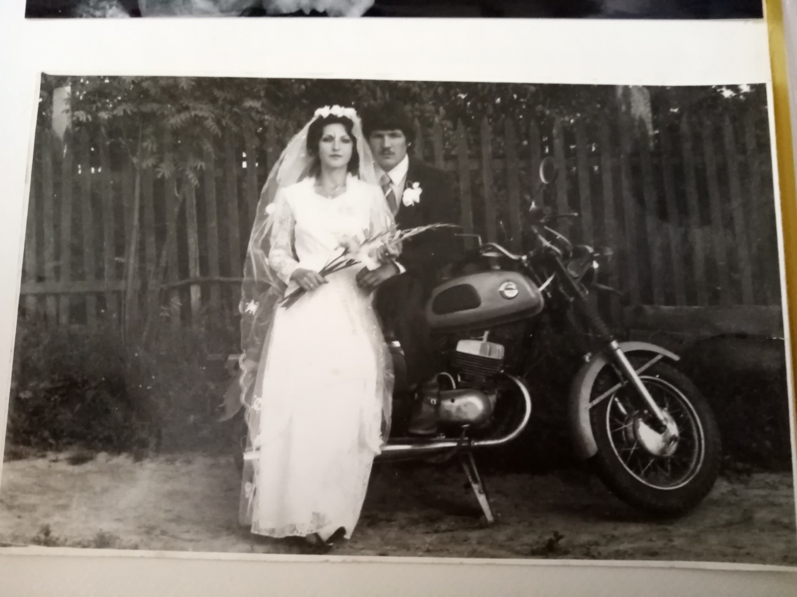
И в то время зарождался креатив

Slide 7
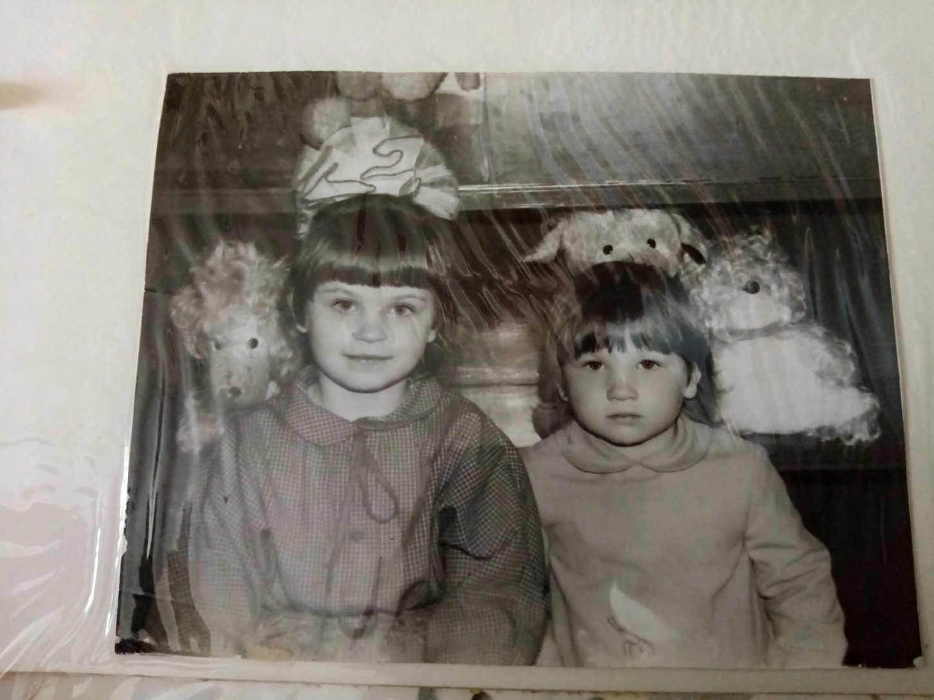
Рождение дочерей,
Юлии и Марины

Slide 8
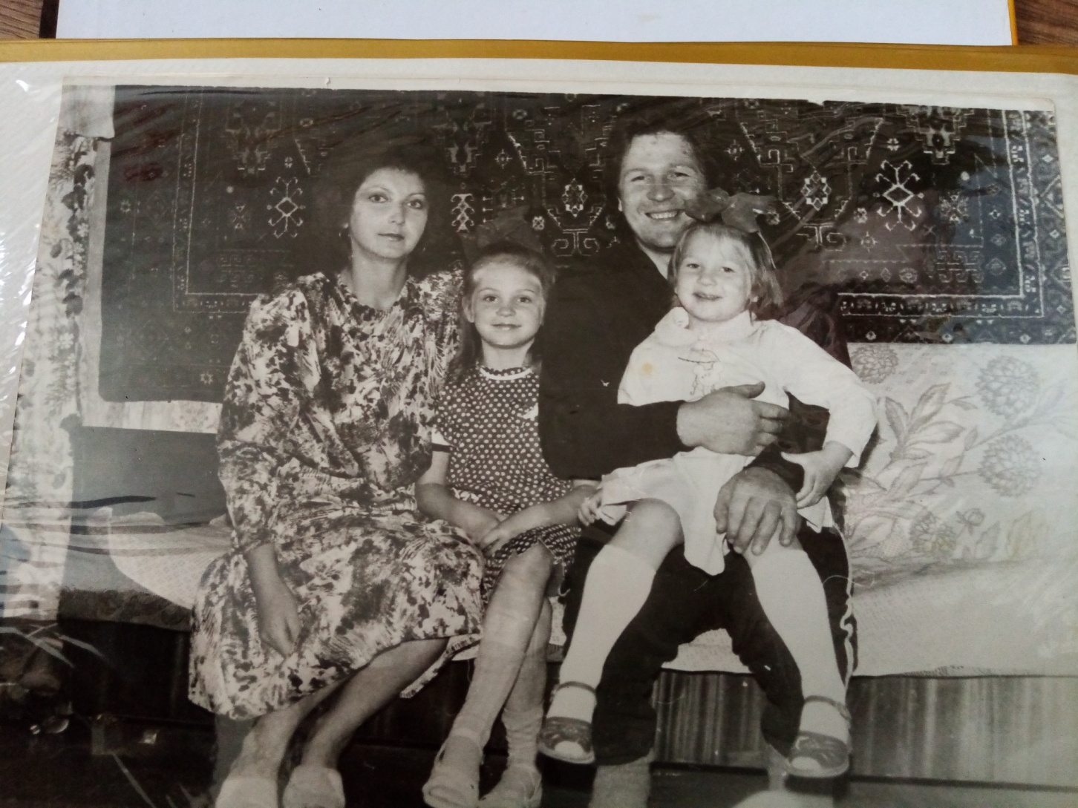
Мы просто счастливая семья!!!

Slide 9
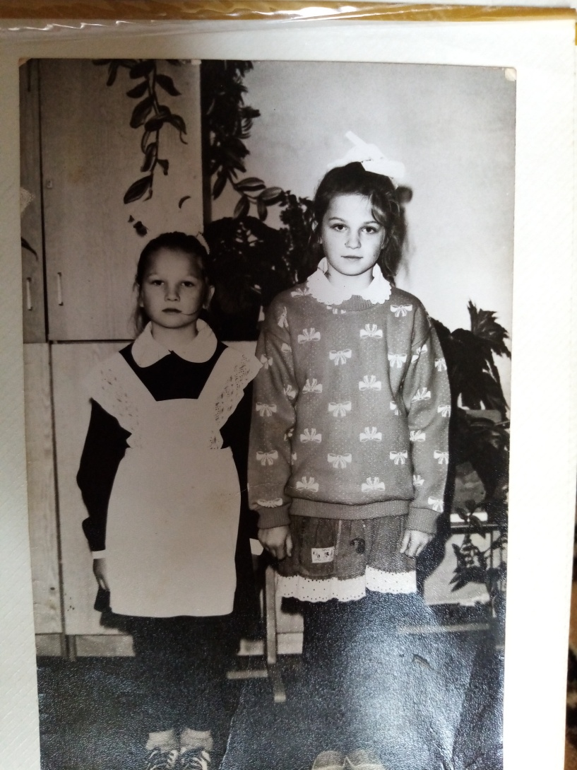
И вот наши дети уже школьники

Slide 10
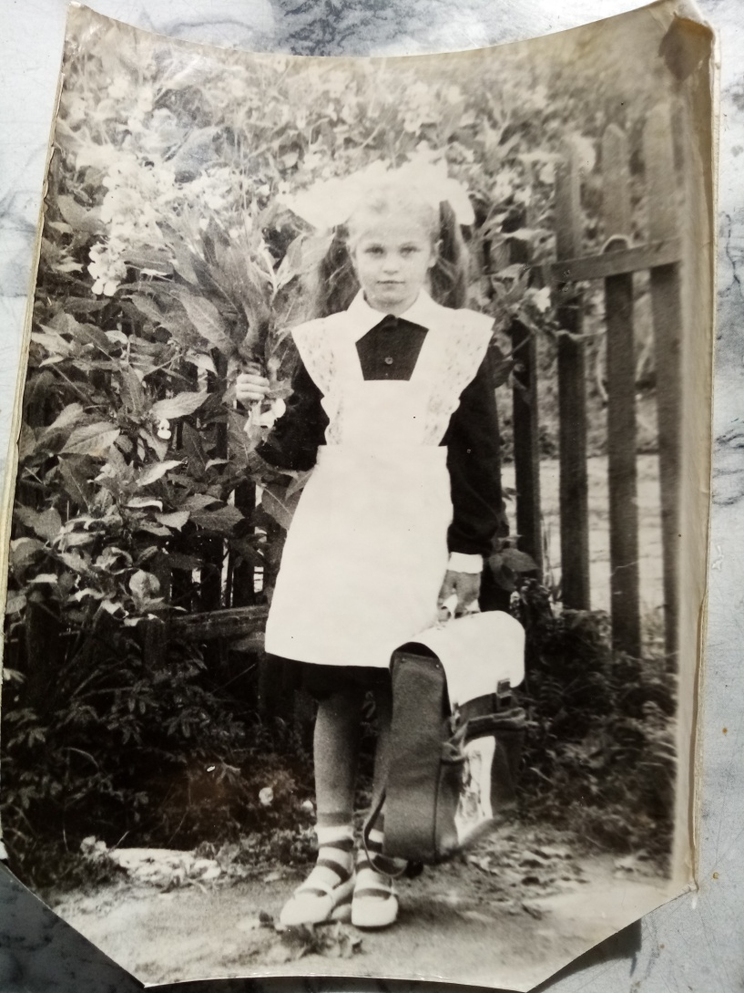
Наша отличница

Slide 11
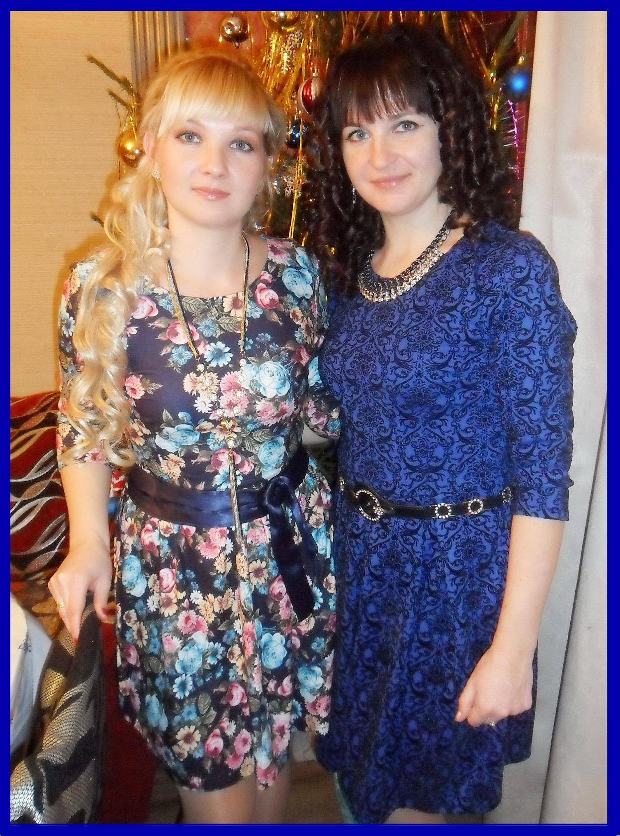
ВОТ ОНИ УЖЕ И ВЗРОСЛЫЕ

Slide 12
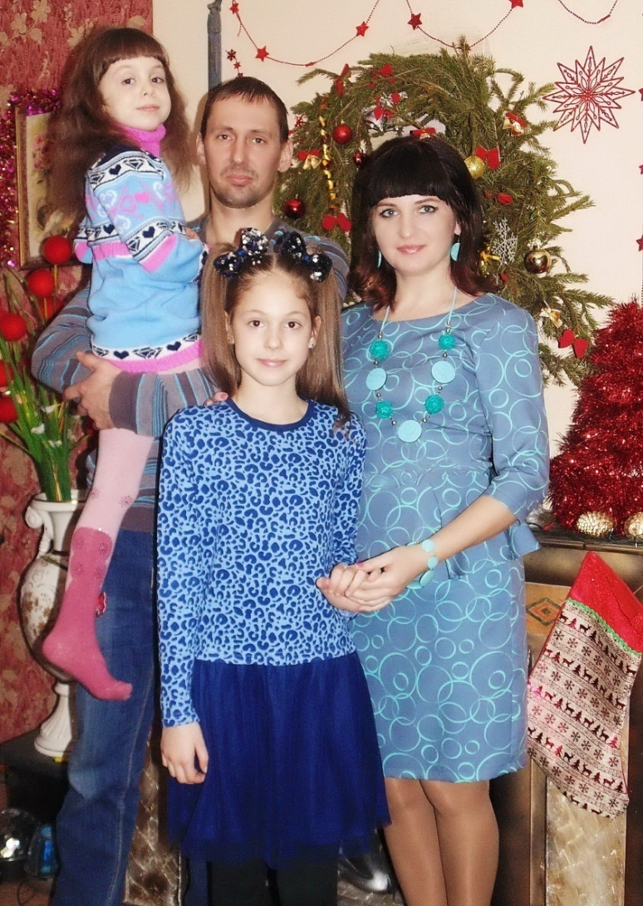
у наших детей свои семьи.
Семья Семенковых

Slide 13
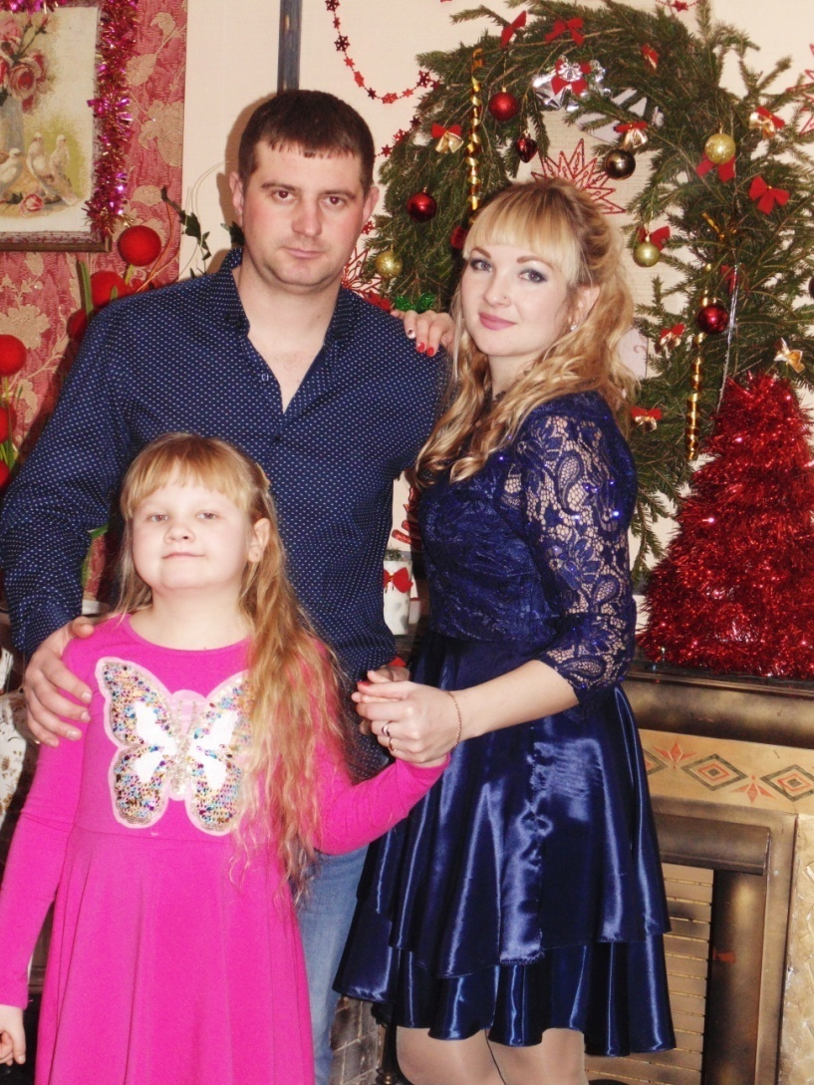
Семья Дмитриевых

Slide 14
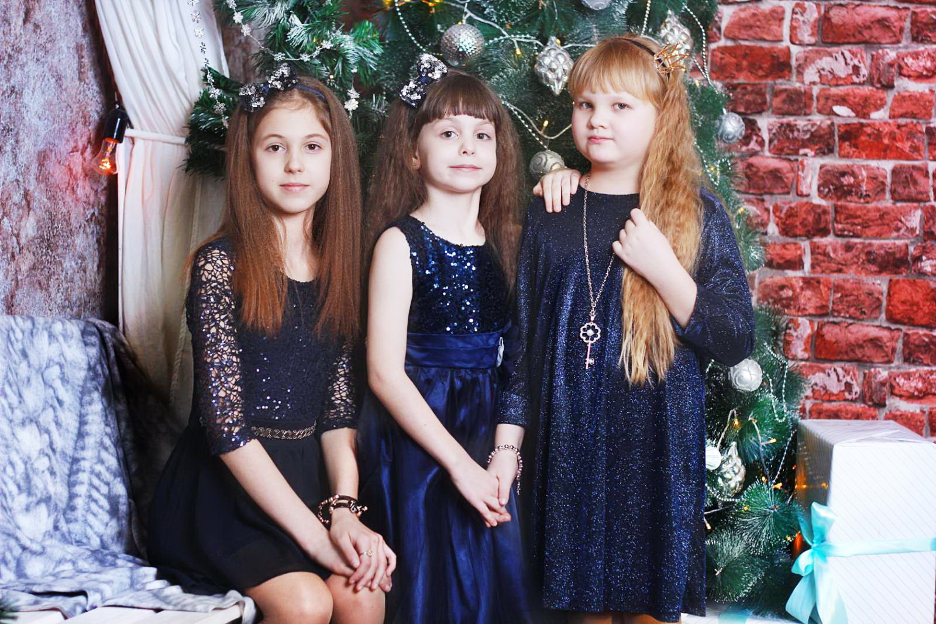
Наша радость – наши внучки!

Slide 15
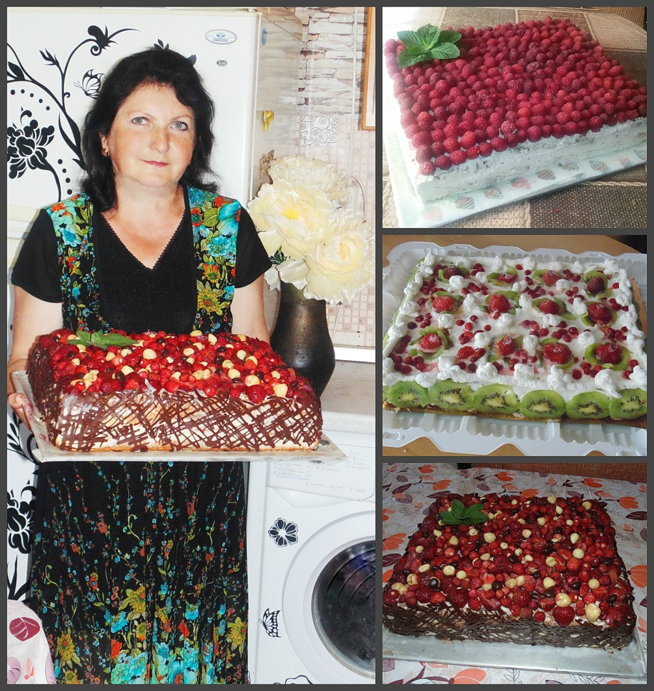
У каждой семьи есть свои интересы, любимые занятия, увлечения и хобби. Пролистав дальше семейный альбом, вы ознакомитесь с увлечениями нашей семьи

Slide 16
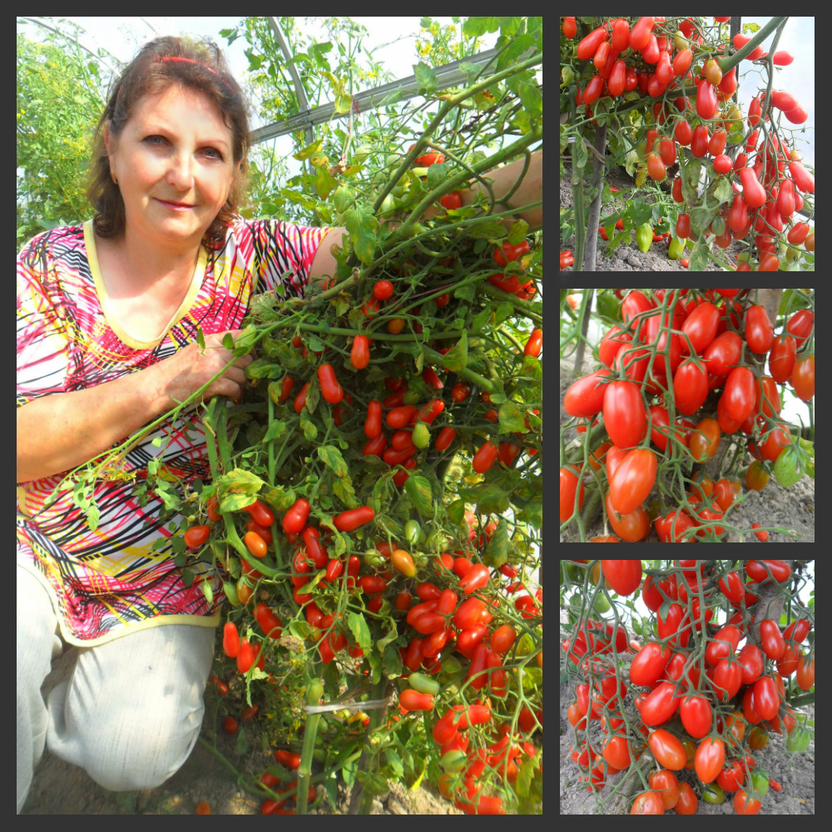
Немного любви, заботы,труда и урожай на славу

Slide 17
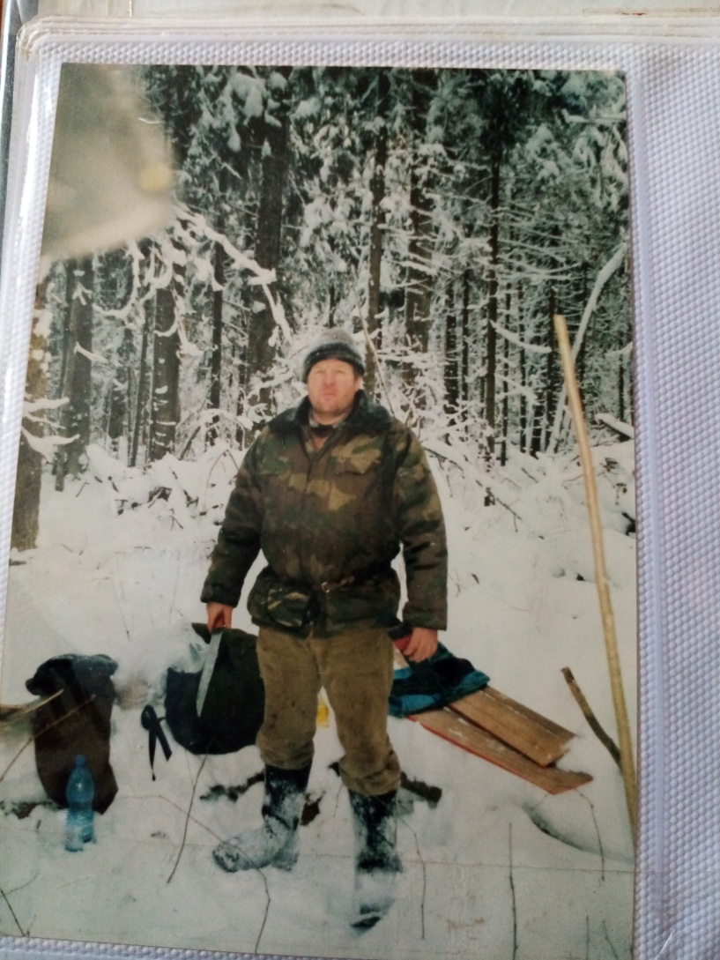
Как жить в деревне не любя природу

Slide 18
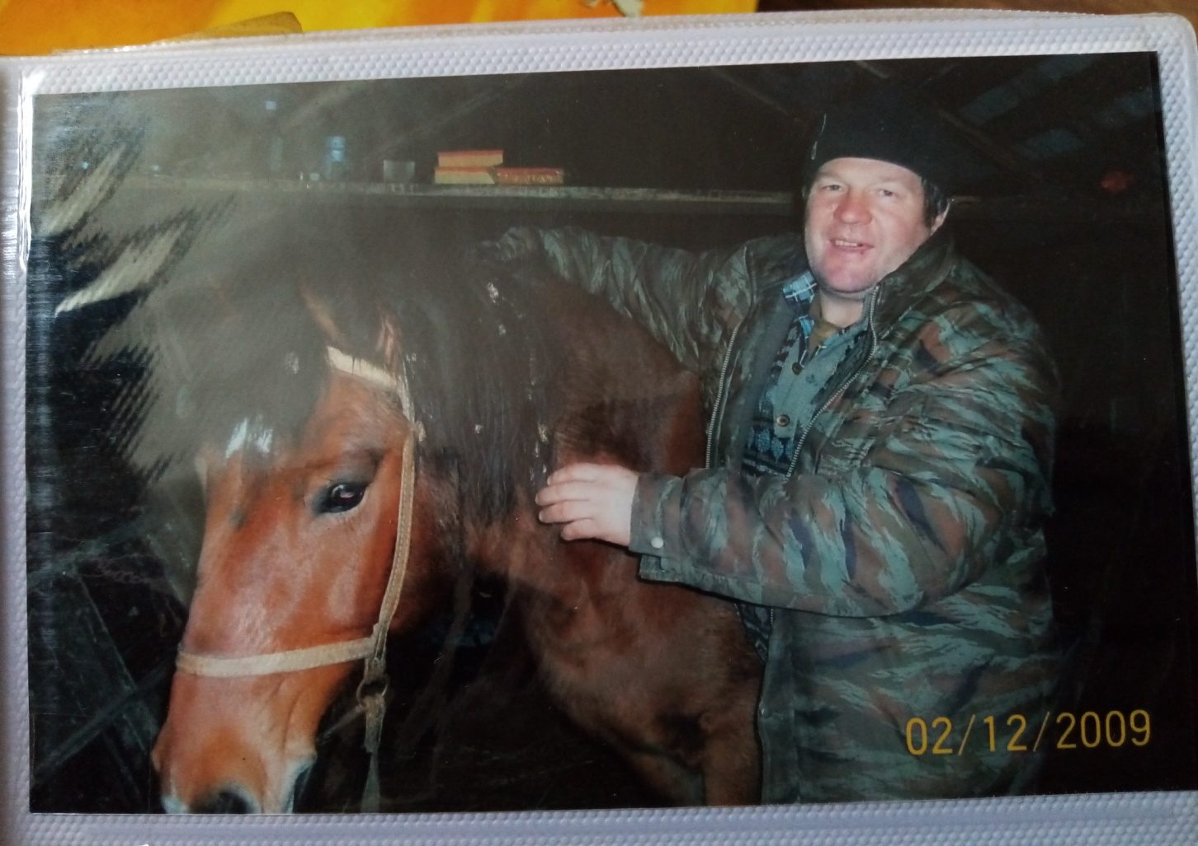
и домашних животных

Slide 19
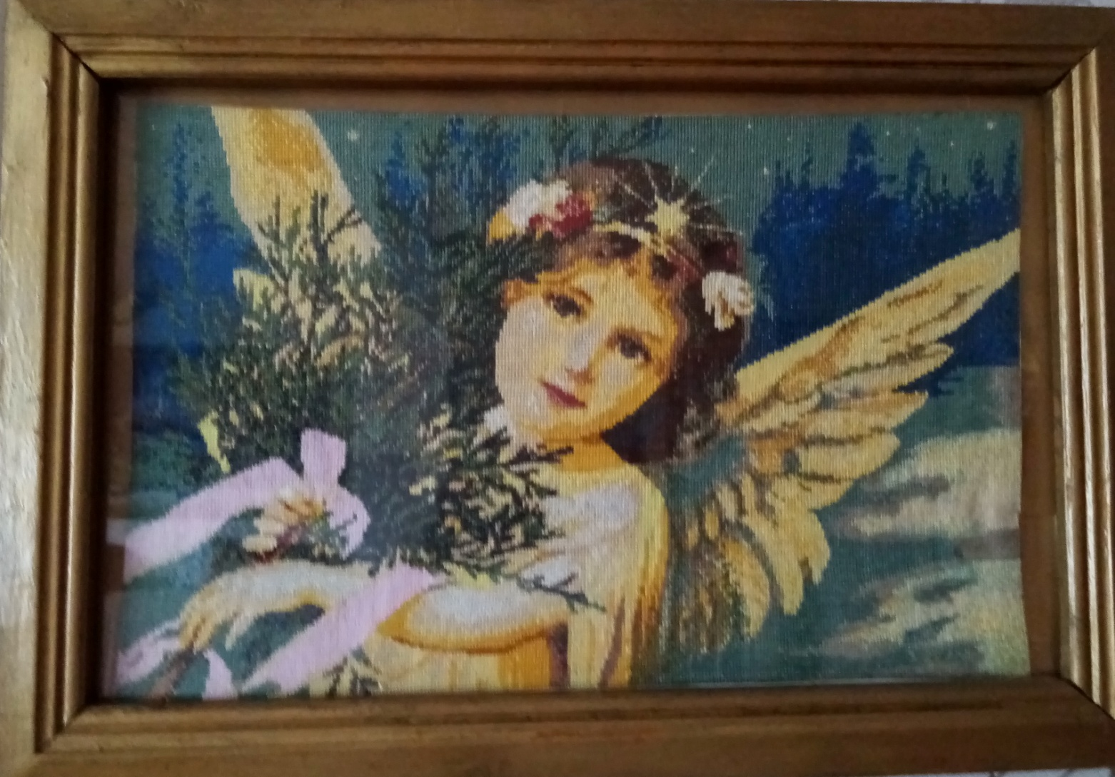
Хобби старшей дочери

Slide 20
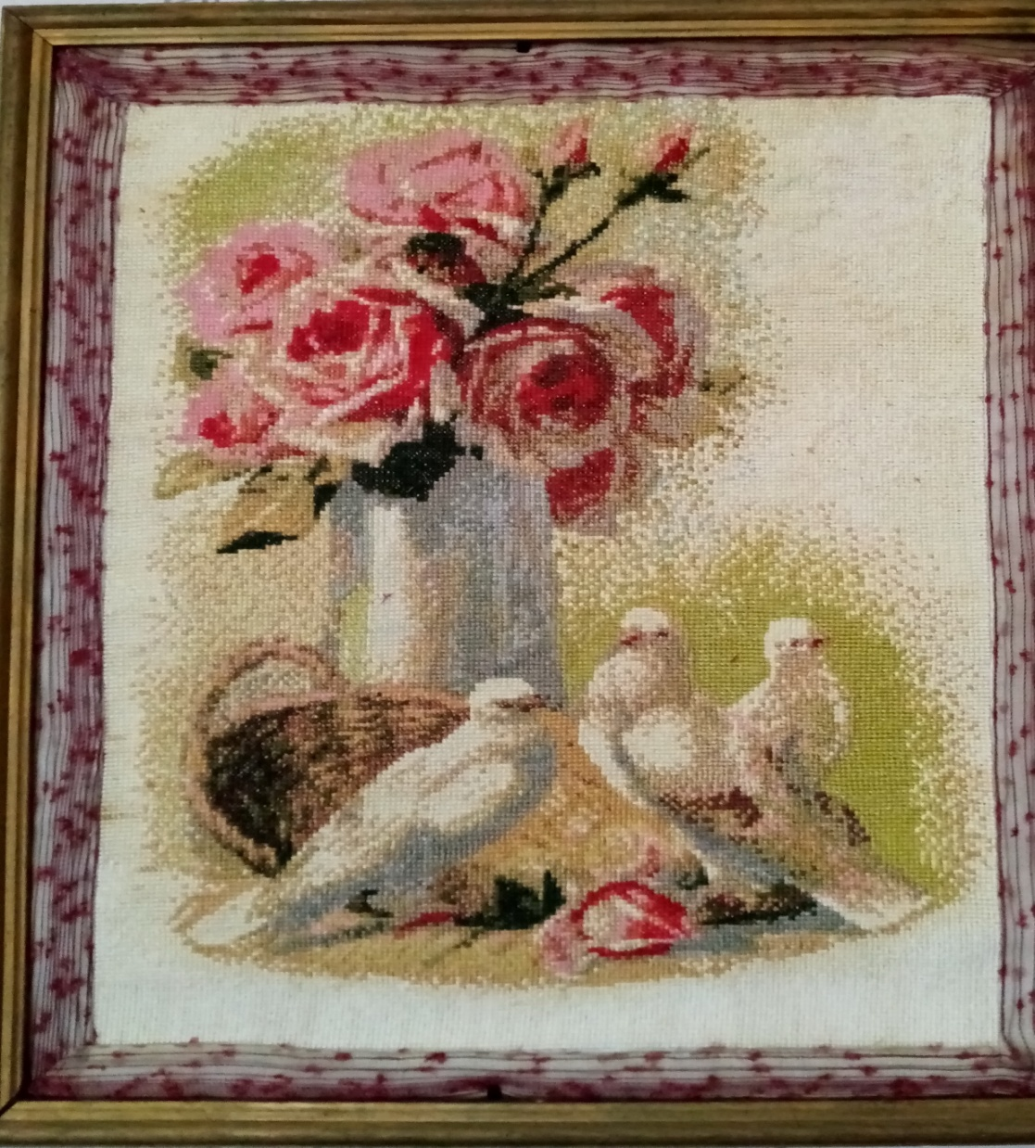

Slide 21
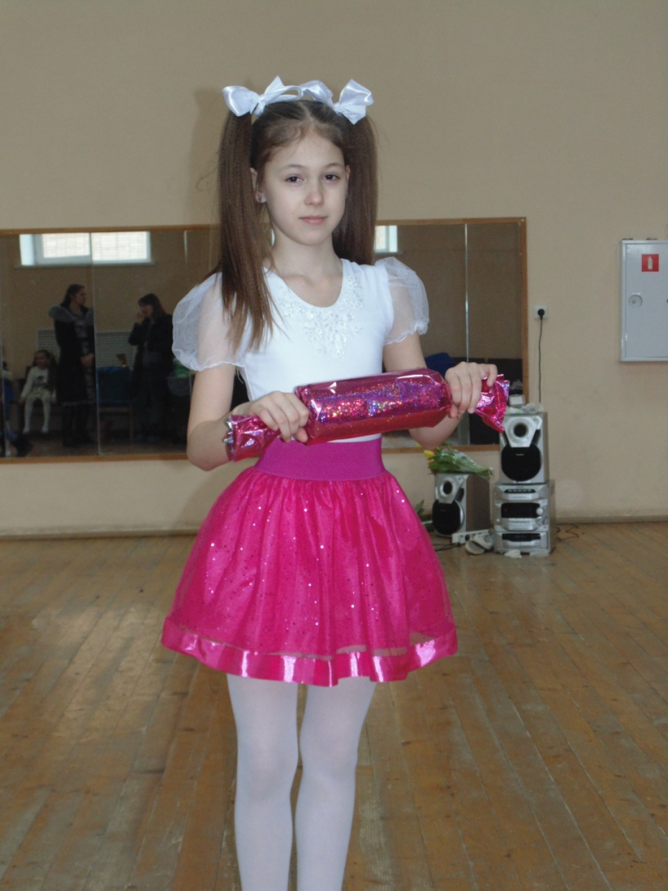
Занятие танцами внучки Карины

Slide 22
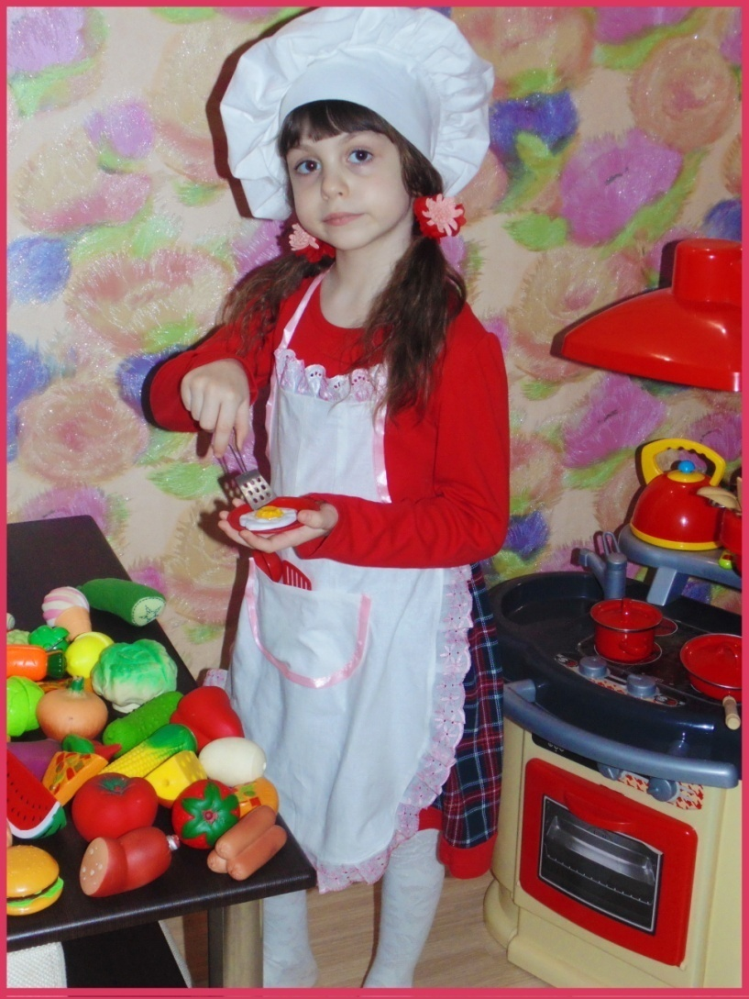
Будущий ресторатор

Slide 23
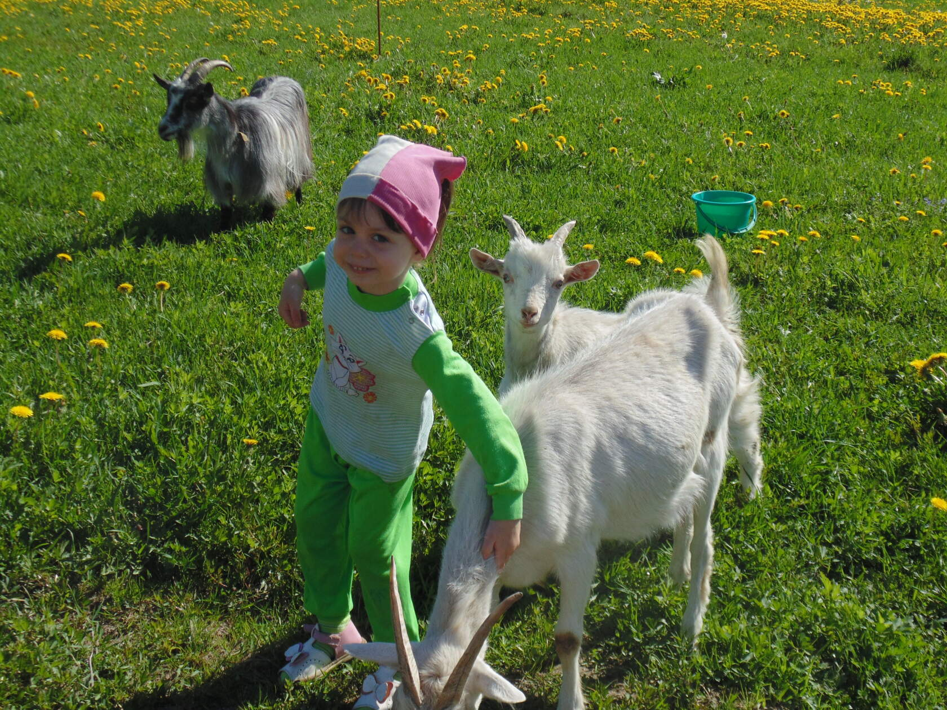
Незаменимая помощница по хозяйству

Slide 24
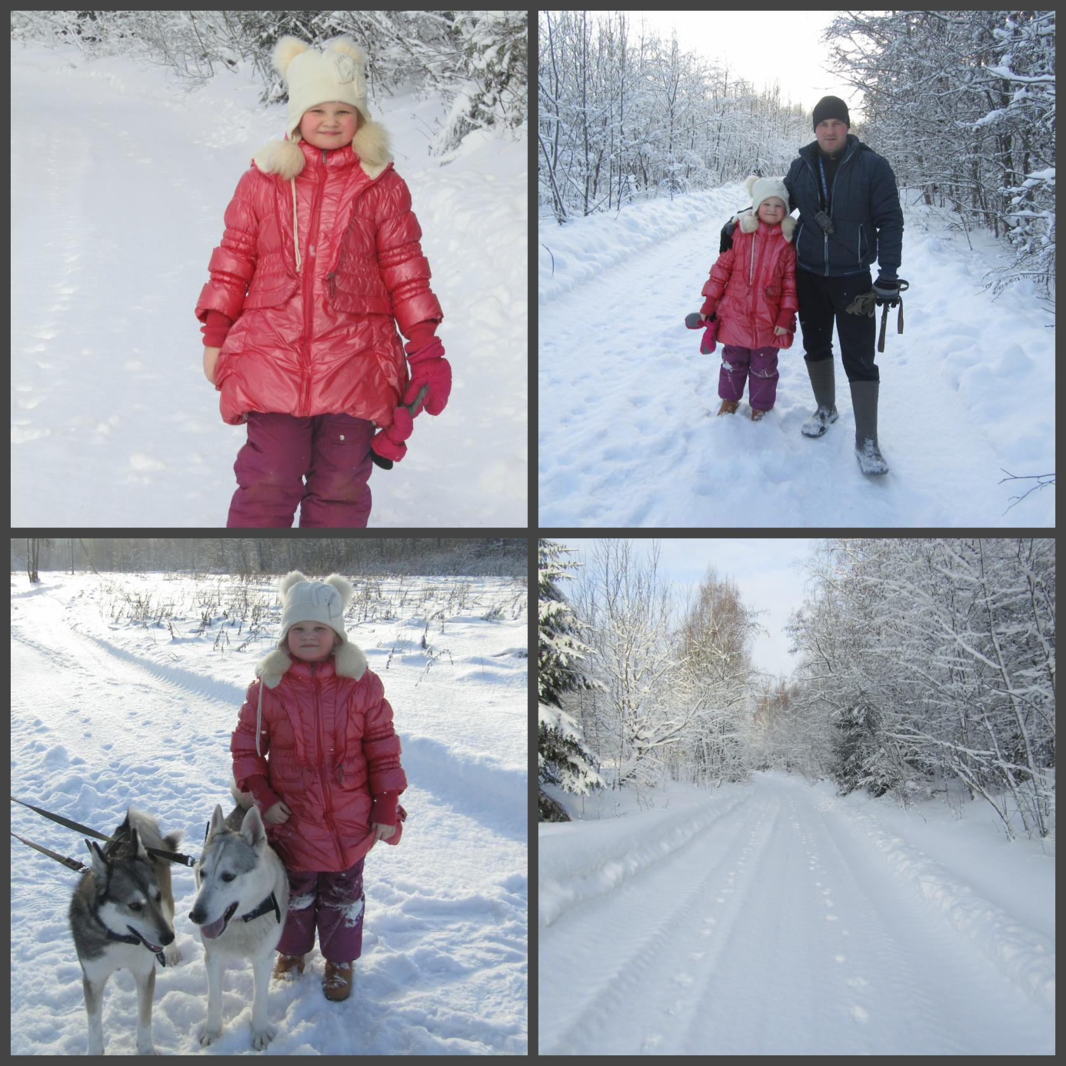
Какое насыщенное и интересное детство у нашей кристины

Slide 25
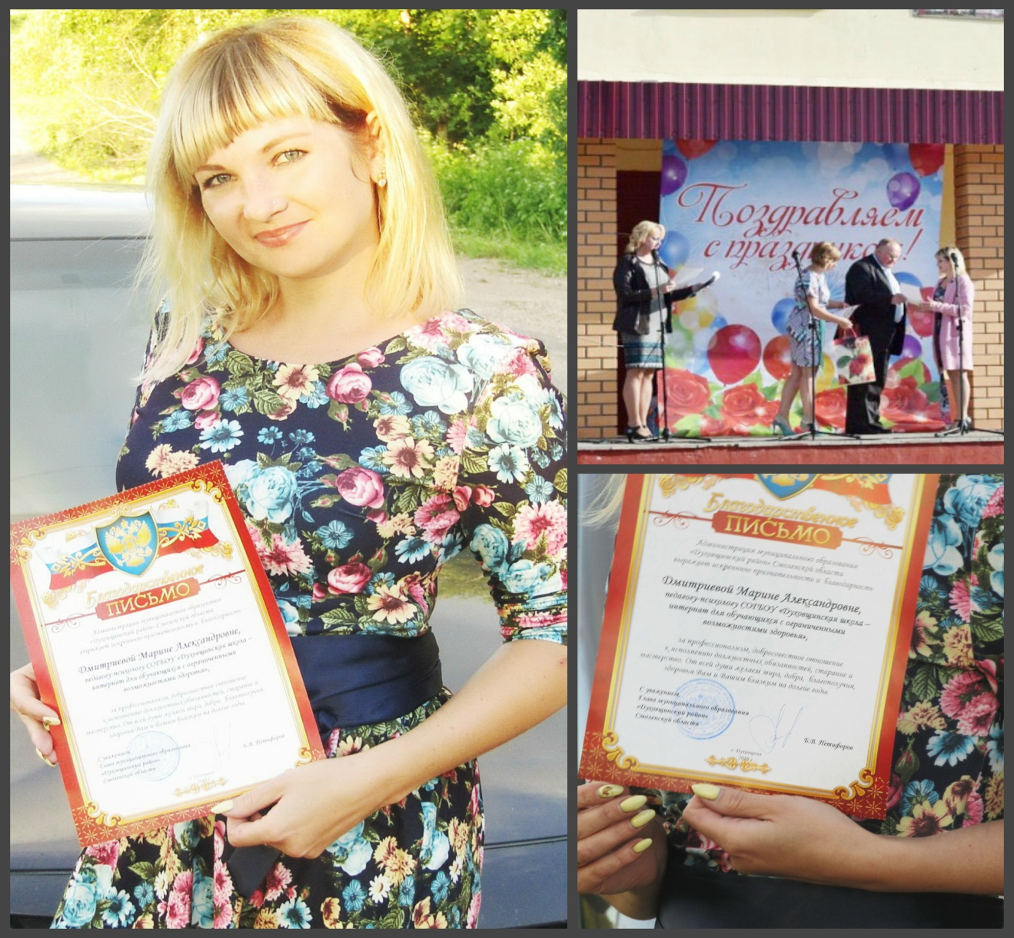
Любовь к своей профессии психолога оценена руководством по достоинству

Slide 26
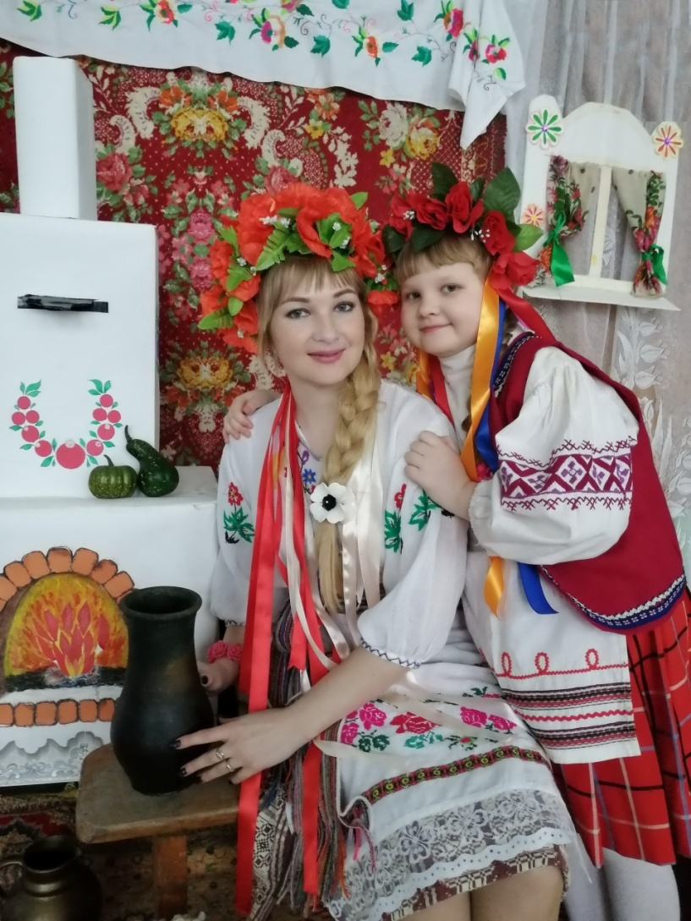
Участие наших девочек в конкурсе «На лучший национальный костюм»

Slide 27
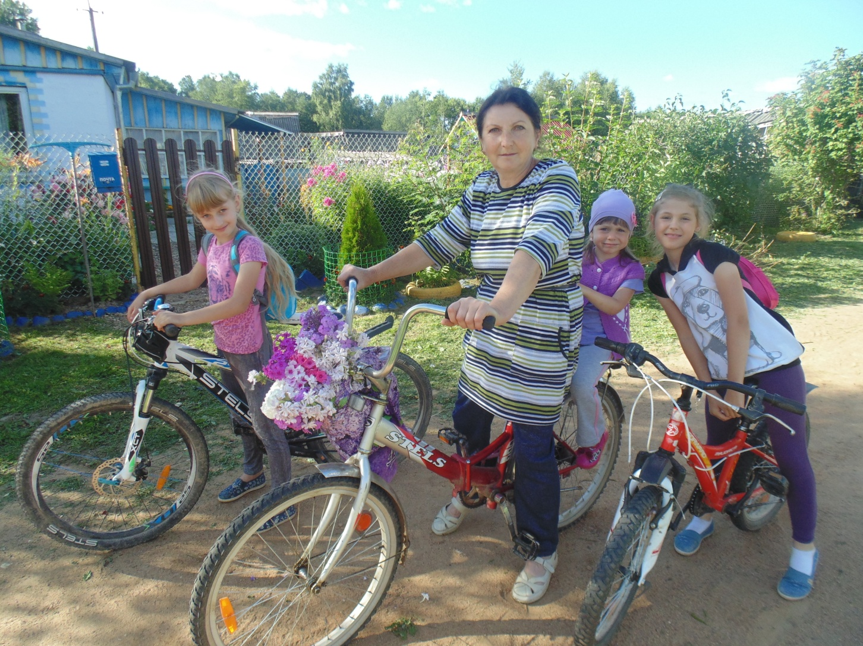
Отдыхам с пользой

Slide 28
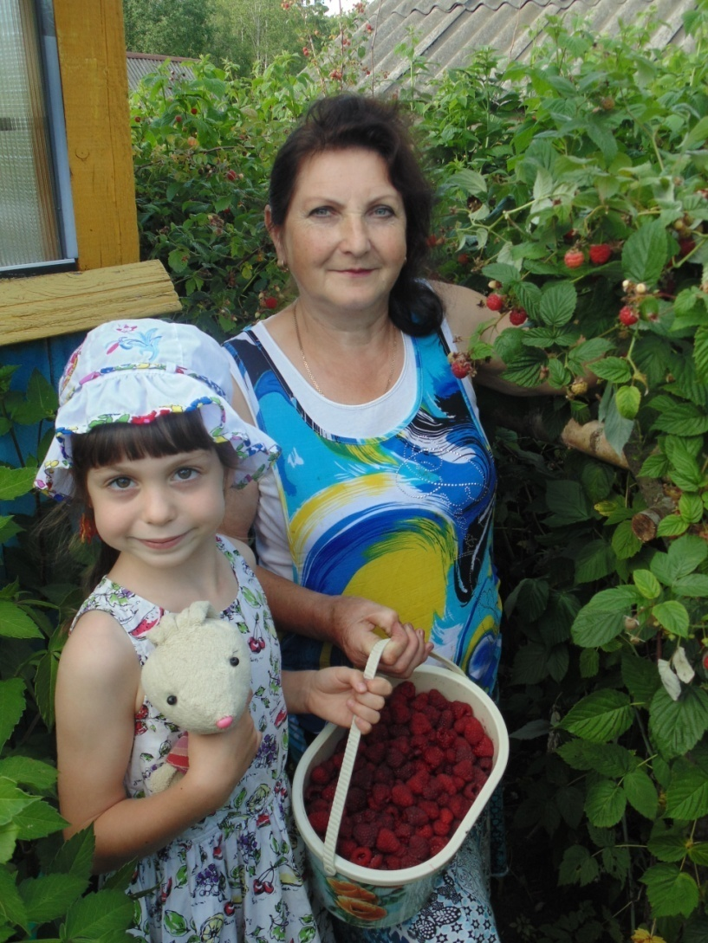
Отдыхаем с пользой

Slide 29
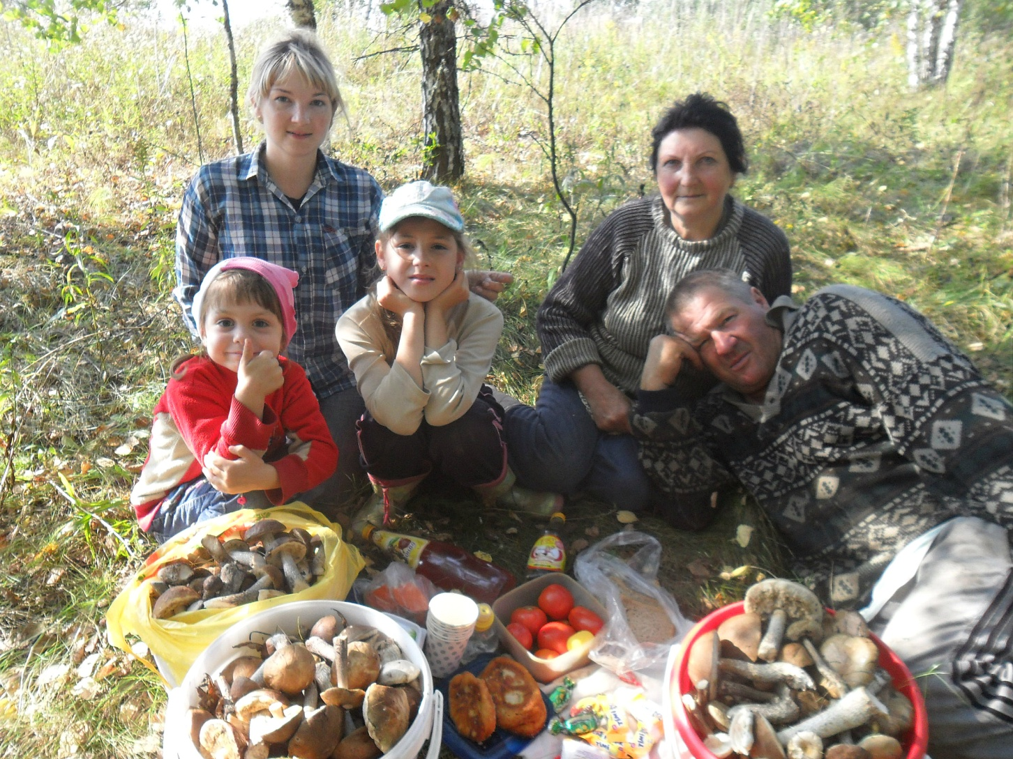

Slide 30
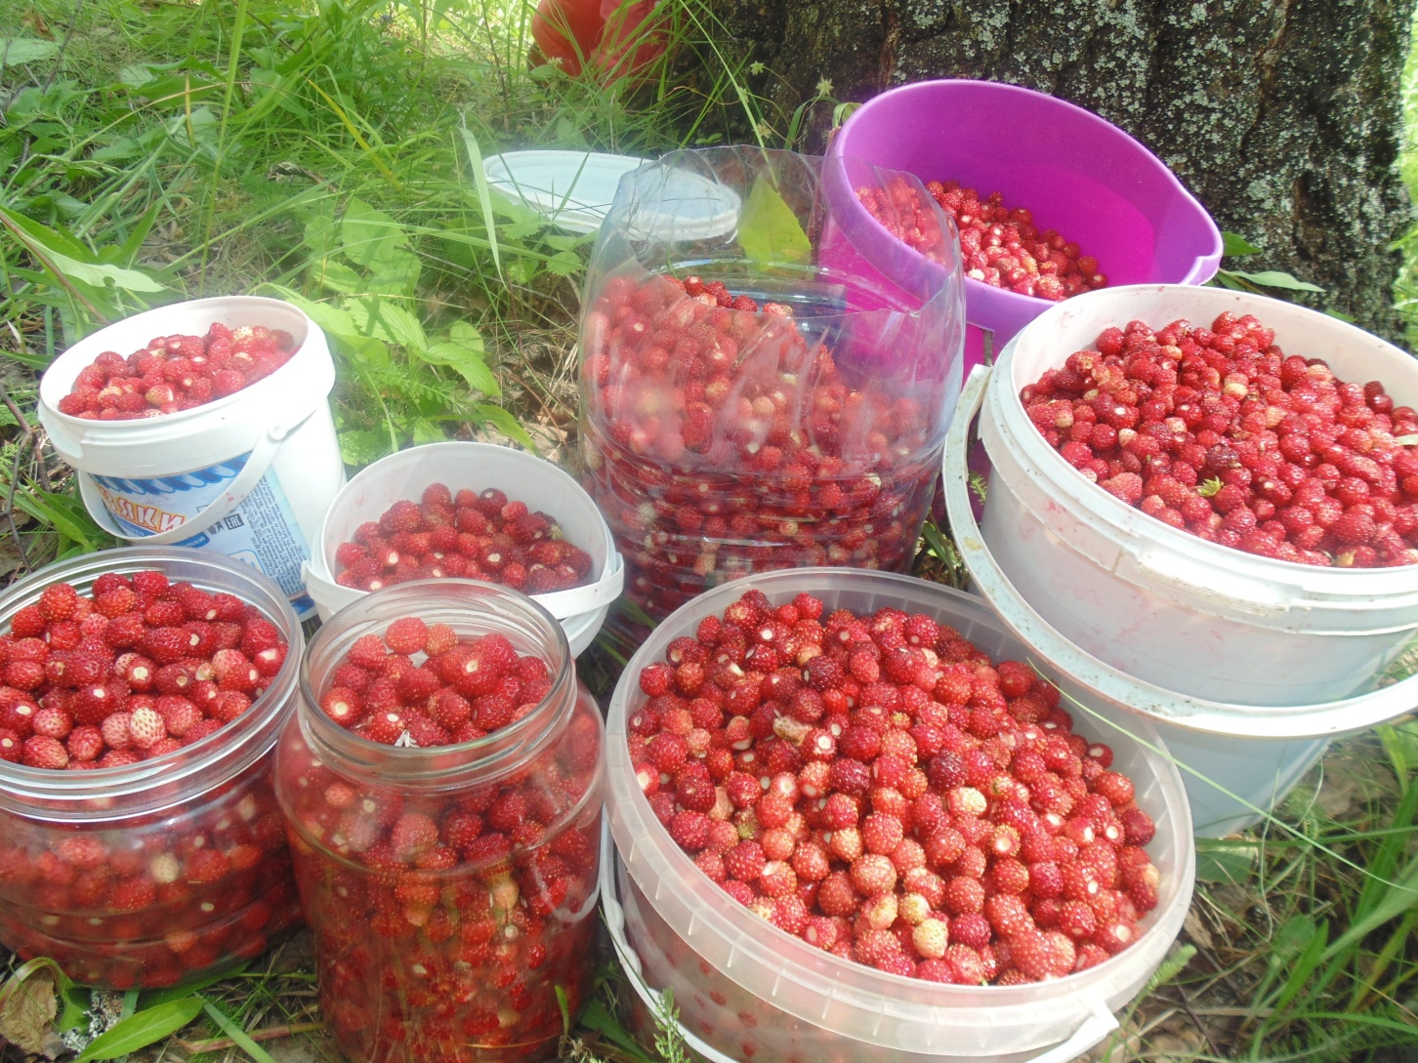
Наши семейные руки не знают скуки

Slide 31
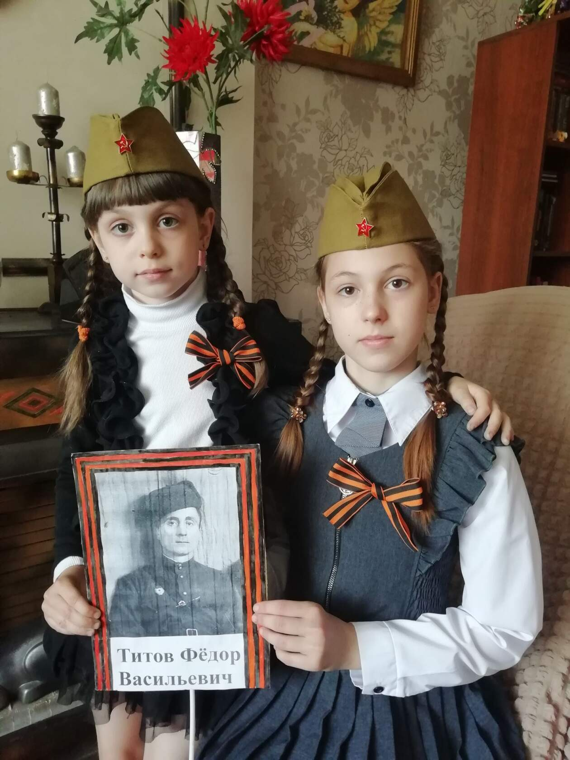
Чтим и помним нашего прадеда, Героя ВОВ

Slide 32
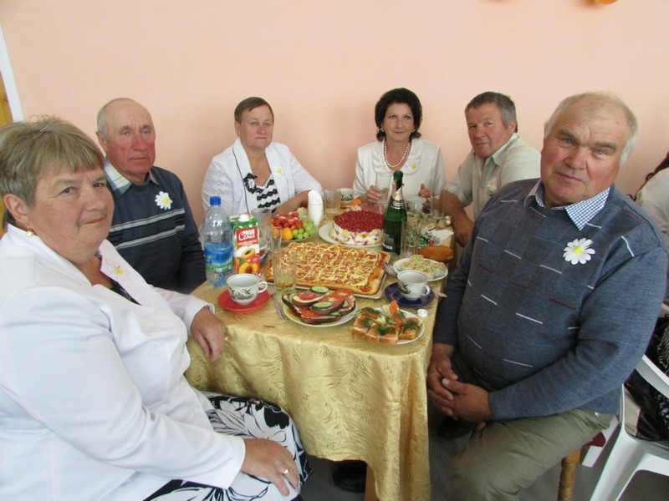
Чествование семьи на празднике посвящённому «Дню любви, семьи и верности» в г. духовщина

Slide 33
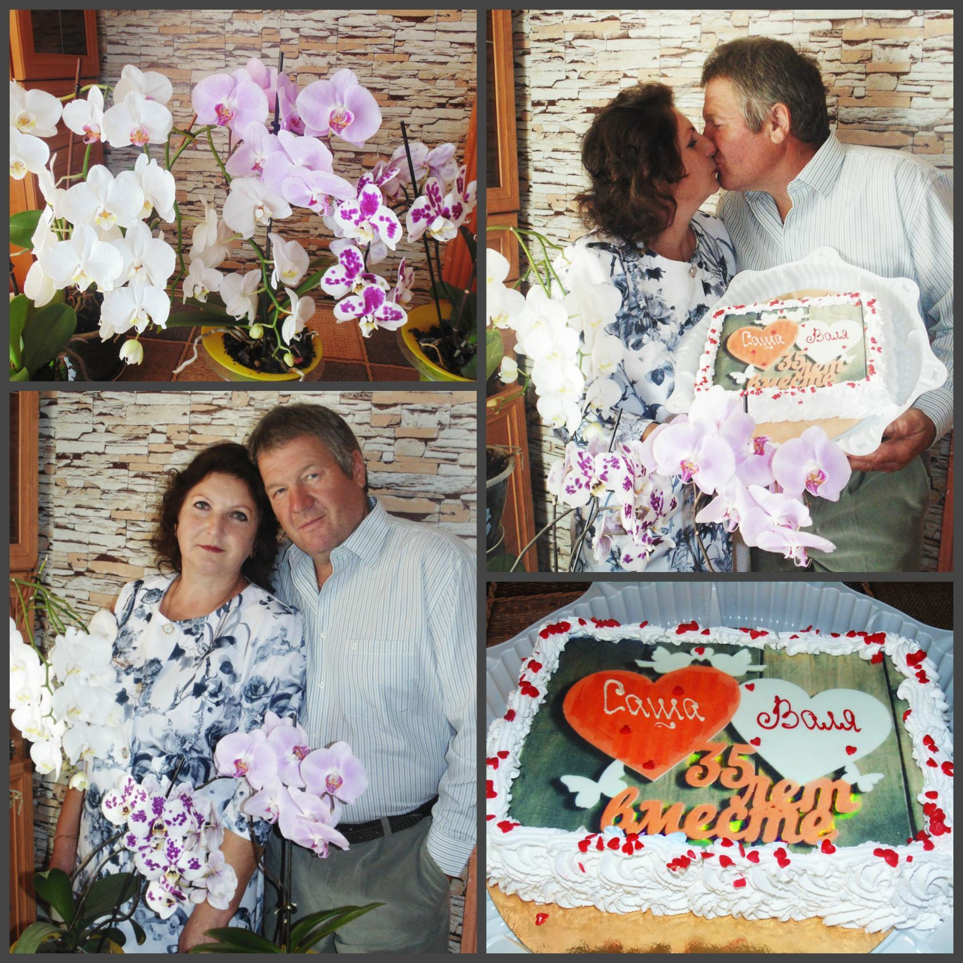
Нашему браку 35 лет

Slide 34
Пусть наш семейный альбом пополняется всё новыми и значимыми фотографиями
Эта фраза нам с детства знакома,
Мы услышав её замираем,
За страницами фотоальбома,
Всю историю жизни читаем,
Льются с этих фотографий,
Очень много биографий,
Жизнь, которых вся до дна,
С нашей переплетена.

Slide 35
Загляните в семейный альбом
Продолжение следует…

Slide 36
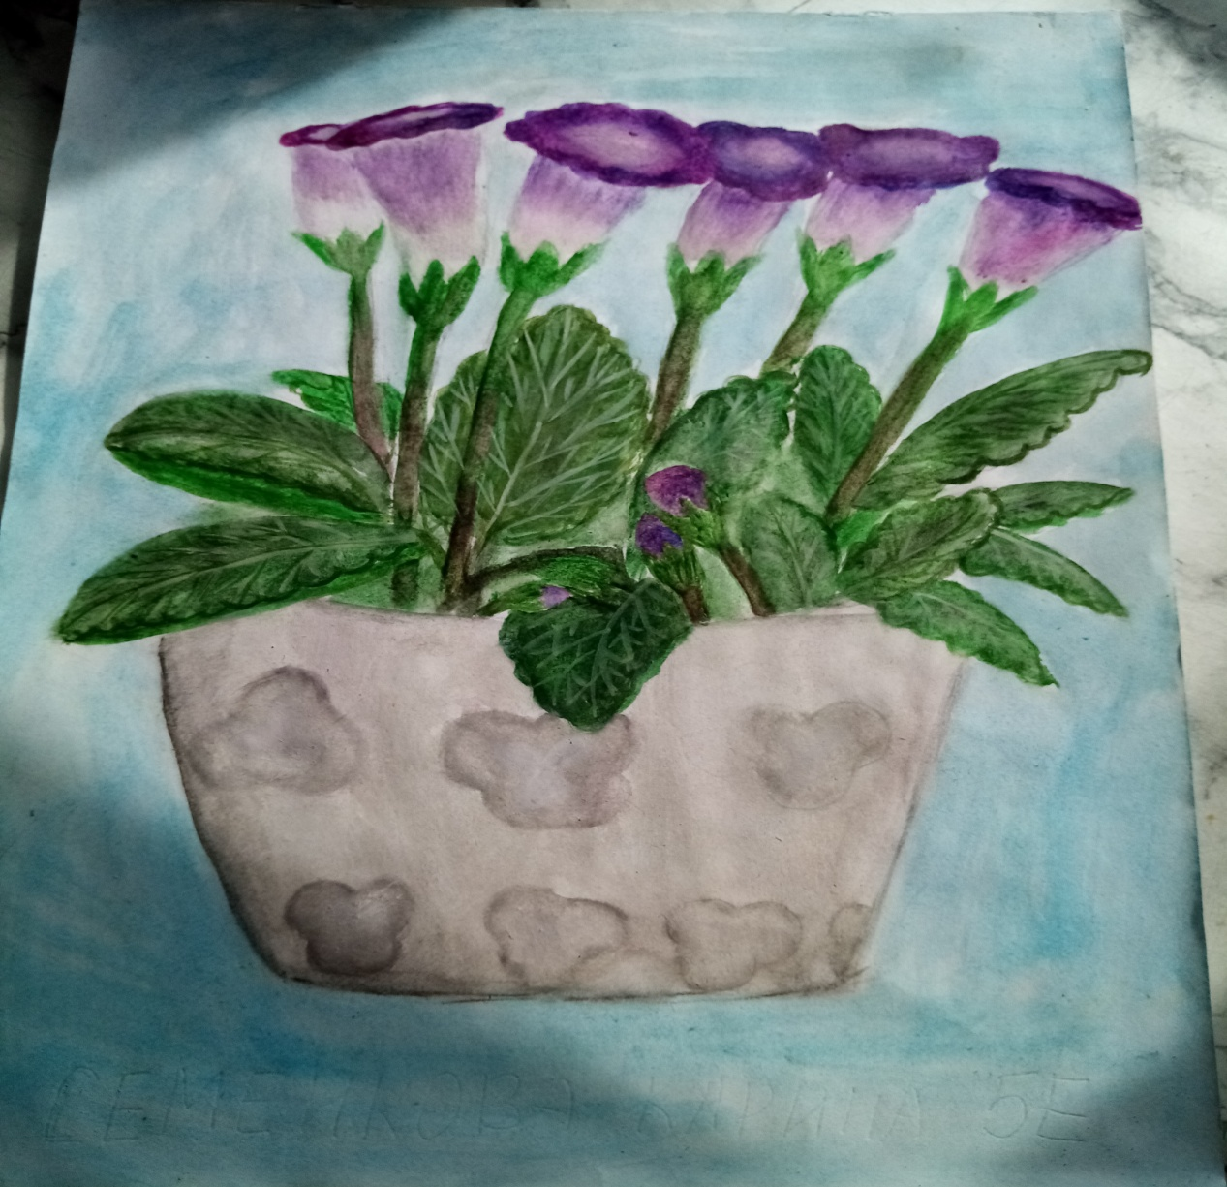
С международным Днём семьи вас поздравляют семенковы карина и милана!

Slide 37
